Slide 1
rèm cửa
gói ghém
Ngày tết, bé phụ mẹ giặt rèm cửa.
Chủ nhật, hai chị em cùng mẹ về quê thăm ông bà.

Slide 2
em
êm
sao đêm
que kem
chị em

Slide 3
rèm cửa
gói ghém
Ngày tết, bé phụ mẹ giặt rèm cửa.
Chủ nhật, hai chị em cùng mẹ về quê thăm ông bà.

Slide 4
Thứ tư, ngày 29 tháng 11 năm 2024
Tiếng Việt
Bài 3: am – ăm- âm
om
ôm
ơm
đ
om
t
ôm
r
ơm
đóm
tôm
rơm
đom đóm
con tôm
cây rơm

Slide 5
lom khom
nấu cơm
vàng rộm

Slide 6
Mùi vị quê nhà
Men theo con rạch nhỏ là thôn xóm quê em. Về quê, em như đi trong mùi thơm của cốm và trái cây chín. Bà em bảo đó là mùi vị quê nhà.
1
2
3

Slide 7
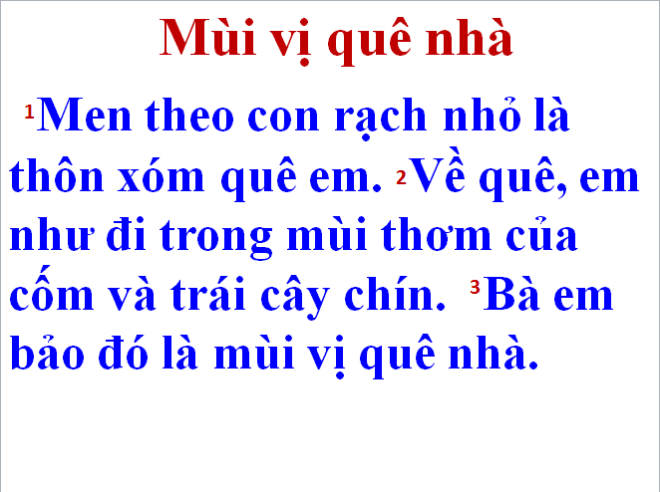

Slide 8
làng xóm
chòm râu
om
trông nom

Slide 9
Đi học về em phụ mẹ nấu cơm.
Bác Năm là hàng xóm của bé.
Nhà em có một chú chó đốm.

Slide 10
ăn cơm
sáng sớm
ơm
mùi thơm

Slide 11
con tôm
chó đốm
ôm
quả chôm chôm

Slide 12

Chúc các em ngủ ngon.

